Slide 1
المحاضرة 3
إدارة المشروع
Project management

Slide 2
مقدمة
الإدارة الجيدة للمشروع هى أقوى وأهم عوامل نجاح المشروع، وتسبب الطبيعة غير الملموسة للبرمجيات المشاكل المتعددة فى إدارة المشروعات. وبالرغم من إتباع القواعد فإن أهم الأنشطة التى لها تأثير قوى هى : التخطيط، التوقع، وجدولة المهام.

Slide 3
أنشطة الإدارة
Management activities
تتضمن: كتابة المقترح، تخطيط المشروع وجدولته، تكاليف المشروع، مراقبة المشروع، إعادة تقدير الوقف، الإختيار الشخصى والتقييم، كتابة التقرير والعروض التقديمية.

Slide 4
عموميات الإدارة
Management commonalities
هيئة أو طاقم المشروع: قد لا يمكن تخصيص الأشخاص المناسبين للعمل فى المشروع، كما لا تسمح الميزانية المخصصة للمشروع بإستخدام طاقم من الأفراد لهم تكلفة عالية، وقد لا يكون متاحاً توفر الأشخاص الذين يملكون الخبرة المرغوب فيها، وقد ترغب المؤسسة فى تطوير مهارات الأفراد والموظفين العاملين لديها من خلال مشروع البرمجيات، ويحب أن يعمل جهاز الإدارة فى إطار هذه القيود خاصة عندما يكون هناك قصور فى توافر المتخصصين المهرة فى مجال تقنية المعلومات وهى الحالة التى تصادف العمل فى مشروعات البرمجيات.

Slide 5
تخطيط المشروع
Project planning
هو الوقت الكبير المستهلك فى أنشطة إدارة المشروع، وهى أنشطة مستمرة من التصور المبدئى حتى تسليم المشروع، ويجب أن تتم مراجعة الخطط بإنتظام كلما أتيحت معلومات جديدة، ويمكن تطوير العديد من أنواع الخطط التى تلبى ما يحتاجه دعم خطة مشروع البرمجيات مكن ميزانية وجدولة.

Slide 6
Types of project plan

Slide 7
عملية تخطيط المشروع
Project planning process
تقدير قيود المشروع.
عمل تقييمات تمهيدية لمعاملات المشروع
تعريف أحداث المشروع الهامة وقابلية التسليم.

Slide 8
Project planning process

Slide 9
هيكل خطة المشروع يتكون من
Project plan structure
مقدمة، تنظيم المشروع، تحليل المخاطر، متطلبات موارد العتاد والبرمجيات، تقسيم العمل، جدولة المشروع، مراقبة الآلية وتقريرها.

Slide 10
تنظيم الأنشطة
Activity organization
يجب تنظيم الأنشطة فى المشروع لإنتاج مخرجات واضحة ملموسة للإدارة للحكم على تقدم المشروع، الأحداث الهامة والمعالم الرئيسية هى نقطة النهاية وغاية نشاط العمليات، قابلية التسليم هى نتائج المشروع التى تسلم إلى المستهلك، تسمح عمليات الشلال بالتعريف المباشر الواضح والتقديم للأحداث الهامة.

Slide 11
جدولة المشروع
Project scheduling
تقسيم المشروع إلى مهام، تخمين الوقت والموارد اللازمة لإكتمال كل مهمة.
عملية جدولية مهام المشروع:
من هندسة المتطلبات يتم تعريف الأنشطة وتعريف إعتمادية الأنشطة وتقدير موارد الأنشطة وتخصيص البشر للإنشطة إنشاء مخططات المشروع للحصول على المخططات البيانية للأنشطة.

Slide 12
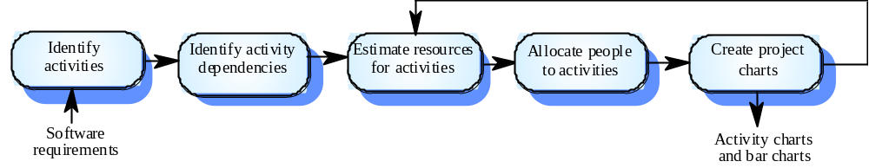
The project scheduling process

Slide 13
مشاكل جدولة المهام
The project scheduling process
توقع صعوبة المشاكل، وبالتالى صعوبة تكلفة حلول التطوير.
لاتتناسب الإنتاجية مع عدد الأشخاص القائمين على تنفيذ.
إضافة الأشخاص إلى مشروع متأخر قد يزيد التأخير سبب أعباء الإتصالات.

Slide 14
المخططات البيانية وشبكة الأنشطة
Bar charts and activity networks
تدوين رسومى يستخدم لتمثيل جدولة مهام المشروع، ويبين تقسيم المشروع إلى مهام، ولايجب أن تكون المهام قصيرة جداً بحيث تتراوح مدتها بين أسبوعين، وتبين مخططات الأنشطة إعتمادية الأنشطة والمسار الحرج لها، وتبين أعمدة المخططات جدولة المهام مع وقت التقويم التاريخى.

Slide 15
Task durations and dependencies

Slide 16
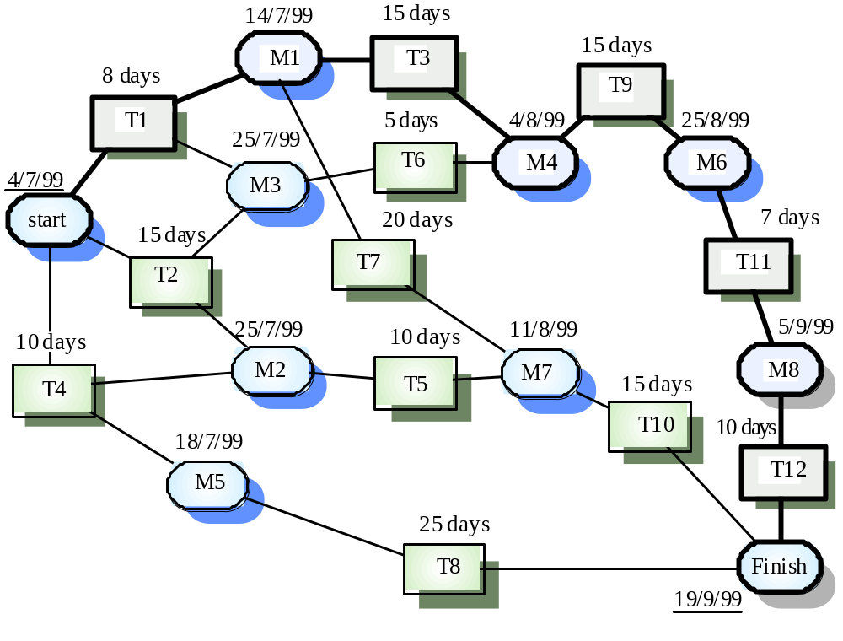
Activity network
شبكة الأنشطة

Slide 17
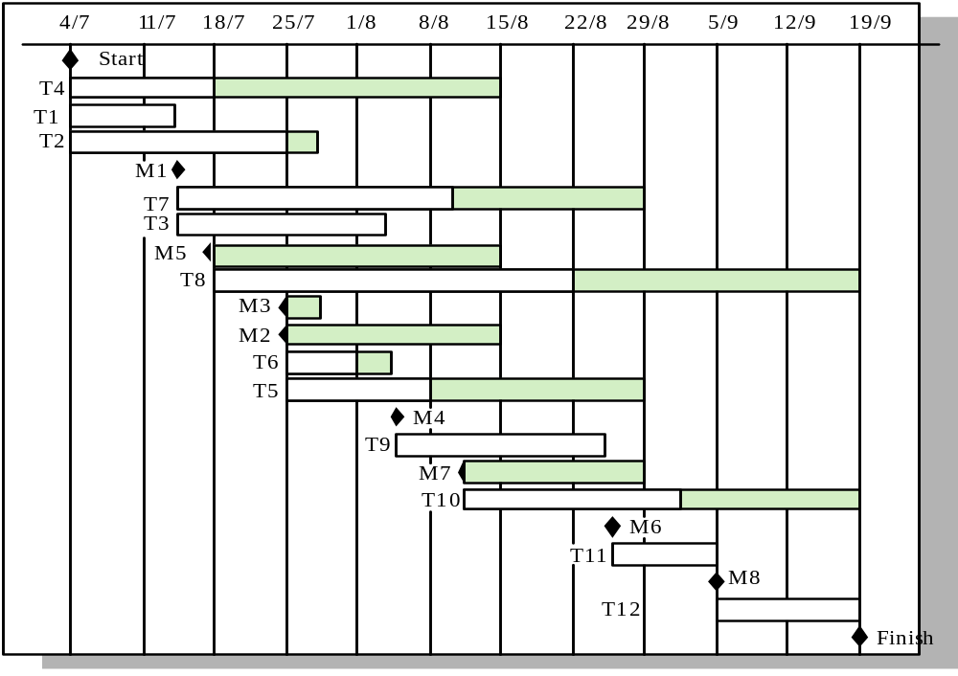
Activity timeline الخط الزمنى للأنشطة

Slide 18
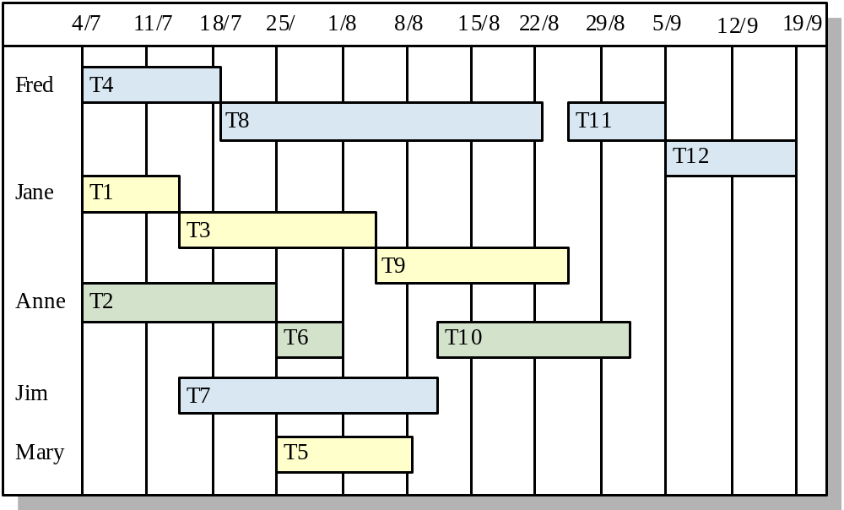
Staff allocation تخصيص طاقم العمل

Slide 19
إدارة المخاطر
Risk management
تهتم إدارة المخاطر بتعريف المخاطر ورسم الخطط لتقليل تأثيرها على المشروع.
المخاطرة هى إحتمال حدوث ظرف مناوئ، وتؤثر مخاطر المشروع على جدولة المهام والموارد، وتؤثر مخاطر المنتج على كفاءة وأداء البرمجيات التى يجرى تطويرها، وتؤثر مخاطر الأعمال على تطوير المنظمة أو إنتاج البرمجيات.

Slide 20
عملية إدارة المخاطر وتتضمن
The risk management process
تعريف المخاطرة: بتعريف مخاطر المشروع، والمنتج والأعمال.
تحليل المخاطرة: بتخمين وتقييم وترجيح الإحتمالات والنتائج المنطقية لهذه المخاطر.
تخطيط المخاطرة: مراقبة المخاطر خلال المشروع.

Slide 21
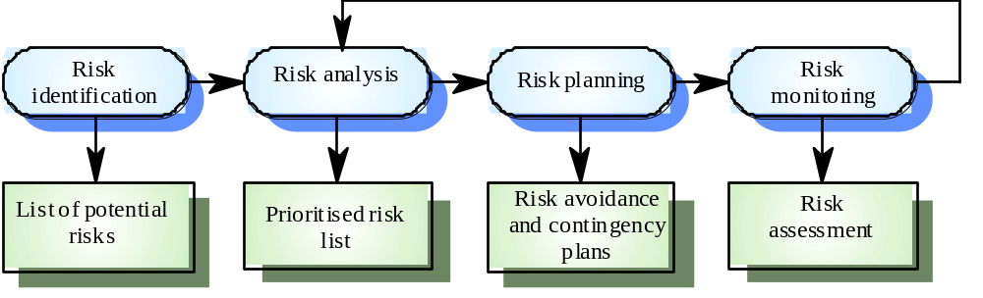
The risk management process

Slide 22
تعريف المخاطرة
Risk identification
مخاطر التقنية، مخاطر البشر، المخاطر التنظيمية، مخاطر المتطلبات، مخاطر التقييم.
Technology risks - People risks -Organisational risks- Requirements risks - Estimation risks

Slide 23
المخاطر وأنواعها
فيما يلى نوع المخاطرة والمخاطر المحتملة:
مخاطرة تقنية: قد لا تتمكن قاعدة البيانات المستخدمة فى النظام من العمل والمعالجة كلما زاد معدل إنتقال البيانات الكثير المتوقع مع الوقت.
البشر: حاجة إمداد طاقم العمل بمهارات مطلوبة.
التنظيمية: إعادة تشكيل بنية المنظمة قد يؤدى إلى إدارة مختلفة مسئولة عن المشروع.

Slide 24
المخاطر وأنواعها (تابع)
الأدوات: الشفرة الملدة بواسطة أدوات هندسة البرمجيات بمساعدة الكمبيوتر غير كافية، كما قد لايمكن تجميع أو توافر تكامل أدوات هندسة البرمجبات بمساعدة الكمبيوتر.
المتطلبات: تغيير المتطلبات تحتاج إعادة أعمال لتصميم، كما قد يفشل الزبون فى فهم حتمية تغيير المتطلبات.
التقدير: عدم التخمين والتقدير الصحيح للوقت المطلوب فى تطوير البرمجيات، كما قد لايكون هناك تخمين وتقدير صحيح لإصلاح الأعطال، وحجم البرمجيات.

Slide 25
تحليل المخاطر
Risk analysis
تخمين وتقدير إحتمالية ومدى جدية كل خطر، وقد يكون إحتمال الخطر منخفضاً أو متوسطاً أو عالياً جداً، وقد تكون تأثيرات الخطر فاجعة أو خطيرة أو مقبولة أو ضئيلة غير مؤثرة.
تخطيط المخاطر:
وضع كل مخاطرة فى الإعتبار، وتطوير إستراتيجية للتعامل مع هذه المخاطرة.

Slide 26
مراقبة المخاطرة
Risk monitoring
تقدير كل المخاطر المعرفة على فترات منتظمة لتقدير ما إذا كانت سوف تصبح أقل أو أكثر إحتمالاً. أيضاً تقدير ما إذا كانت تأثيرات المخاطرة قد تغيرت. يجب مناقشة كل مخاطرة رئيسية فى إجتماعات تقدم إدارة المشروع الدورية.

Slide 27
الفصل الخامس
لغة النمذجة الموحدة
UML

Slide 28
مقدمة
تقدم لغة النمذجة الموحدة مجموعة من أفضل خبرات الممارسات الهندسية التى ثبت نجاحها فى نمذجة النظم الكبيرة والمعقدة، وهى جزء مهم من التطوير الكائنى المنحى للبرمجيات وعمليات تطوير البرمجيات.
ليست لغة النمذجة الموحدة منهجية لبناء أو تصميم البرمجيات وتطويرها.
لا ترتبط لغة النمذجة الموحدة بمنهجية أو طرق إنتاج البرمجيات، ويمكن توظيف هذه اللغة على مختلف العمليات البرمجية بغض النظر عن المنهجية المتبعة.
تتألف لغة النمذجة الموحة من أربع طبقات أساسية تقسم كل طبقة بدورها إلى طبقات فرعية وهى بناء على التجريد تقسم إلى:

Slide 29
طبقة كائنات المستخدم
User Objects Layer
هى الطبقة السطحية العامة التى يستخدمها الذين يتعاملون مع لغة النمذجة الموحدة، وتتألف من تسعة مخططات رئيسية بالإضافة إلى كائنات وأدوات مساعدة وهى الطبقة الأكثر وضوحاً وتوصيفاً، وتشرح كتب تعليم اللغة هذه الطبقة، والمستخدم هنا المقصود هو مستخدم اللغة وليس المستخدم النهائى للبرمجية أو المنتج البرمجى، تشمل الطبقة الأولى المخططات التسعة التالية.
مخطط حالات لإستخدام، مخطط الفئة، مخطط الكائن، مخطط النشاط، مخطط التعاون، مخطط الحالة، مخطط التتابع، مخطط المكونات، مخطط التوزيع.

Slide 30
الطبقة الثانية تسمى طبقة النموذج
Model Layer
وتكون فى المرحل الأولى من التحليل حيث تحتوى على مفاهيم موضوع التحليل كفهم النظام بشكل عام أو مجال التحليل أو مجال النظام، ويستخدم هذه الطبقة محلل النظام أثناء عمله قبل نضج فكرة النظام أو وضوحه بتوصيف أقل من طبقة المستخدم الأولى.

Slide 31
الطبقة الثالثة: طبقة ما وراء النموذج
Meta Model Layer
وتعنى هذه الطبقة بالمفاهيم المتعلقة بلغة النمذجة الموحدة كمفهوم الصنف والظاهرة ونوع البيانات والتجريد والأنماط وغيرها من مفاهيم اللغة، وهى طبقة تصف ما يجرى فى النموذج وتتألف من ثلاث حزم رئيسية هى: حزمة الأساس حزمة العناصر السلوكية، حزمة إدارة النموذج.

Slide 32
الطبقة الرابعة: طبقة ما وراء ما وراء النموذج
Meta meta model layer
طبقة لا تهم معظم محللى النظم حيث تشكل أساس اللغة وتهتم بلغة كتابة النمذجة الموحدة، وتهم مطورى أدوات لغة النمذجة الموحدة مثل البرامج التى تؤتمت المخططات وترسمها.

Slide 33
مكونات لغة النمذجة الموحدة
UML Components
تحتوى على عدد من العناصر الرسومية التى تدمج مع المخططات، ولأنها لغة فإن لها قواعدها فى دمج هذه العناصر.
أن الهدف من المخططات هو تقديم النظام من وجهات نظر متعددة، وهذه المجموعة المتعددة من وجهات النظر تسمى بالنموذج، فنموذج لغة النمذجة لموحدة يصف ما المفروض أن يفعله النظام.

Slide 34
وتحتوى اللغة على تسعة نماذج أساسية هى
مخطط الأنشطة
مخطط التعاون
مخطط المكون
مخطط التجهيز
مخطط الفئات
مخطط الكائن
مخطط حالة الإستخدام
مخطط الحالة
مخطط التتابع

Slide 35
أنواع مخططات لغة النمذجة الموحدة
UML Diagrams
مخطط حالة الإستخدام: التى تعرض العلاقة بين الفعلة actors وحالات الإستخدام.
مخططات الفئة: التى تنمذج هيكل الفئة المحتويات بإستخدام عناصر التصميم مثل الفئات والحزم والكائنات وتعرض أيضاً العلاقات مثل المحتوى والوراثة والإرتباطات وغيرها.
مخططات التفاعل: وتشمل
مخطط التتابع: الذى يعرض التتابع الزمنى للكائنات المشاركة فى التفاعل، ويتكون من بعد رأسى للزمن وبعد افقى للكانئات المختلفة.

Slide 36
أنواع مخططات لغة النمذجة الموحدة (تابع)
مخطط التعاون: ويعرض التفاعلات التى تنتظم حول الكائنات والوصلات بينها وبعضها البعض، وتستخدم الأرقام لبيان تتابع الرسائل.
مخطط الحالة: يعرض تتابع الحالات التى يكون عليها كائن التفاعل خلال دورة حياته إستجابة لإستقبال تنيه مع إستجابته وأفعاله.
مخطط النشاط: يعرض مخطط حالة خاصة حيث تكون معظم الحالات حالات أفعال ومعظم التعاملات تم قدحها بواسطة إتمام أفعال الحالات المصدر، ويركز هذا المخطط على التدفقات المقادة بالمعالجة الداخلية.

